Slide 1
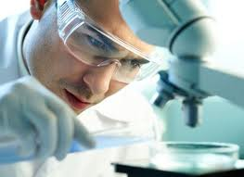
Роль вірусів в житті людини

Slide 2
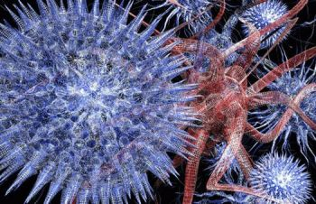
Віруси - є найдрібніші форми життями, які складаються з молекули нуклеїнової кислоти, носія генетичної інформації, оточеної захисною оболонкою з білків.

Slide 3
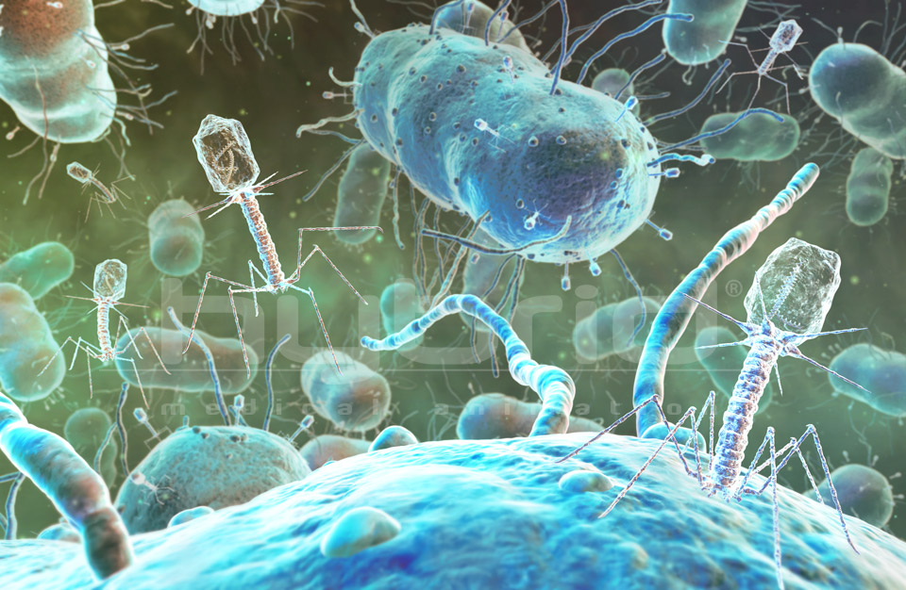
Основною рисою вірусів є те, що вони можуть розмножуватися тільки паразитуючи в клітинах зараженого організму. Віруси не мають власного апарату для синтезу органічних молекул, тому для самовідтворення вони використовують ресурси клітини хазяїна. У живій природі існує величезне число різноманітних вірусів, які паразитують в клітинах бактерій людини.

Slide 4
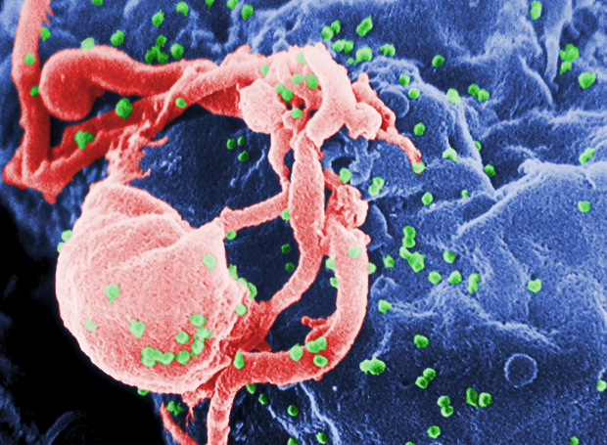
Частіше за все розмноження вірусів в клітинах призводить до загибелі останніх, таким чином, паразитуючи у більше вищих живих організмах, віруси викликають різні захворювання, які можуть закінчитися загибеллю організму. Віруси є важливим чинником еволюції світу живих організмів.

Slide 5
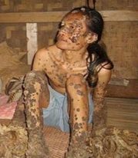
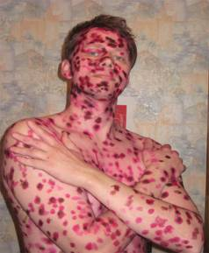
Це стало важливим завдяки тому, що віруси здатні змінювати генетичну інформацію ураженого організму. Потрапляючи в клітину, вірус вивільняє свою генетичну інформацію, яка включається в генетичний код хазяїна, тим самим змінюючи його. Також, віруси здатні переносити гени або групи генів між організмами, перехрещення яких в природі неможливе. Циркулюючи в природі віруси постійно зазнають різні зміни і мутації, в результаті яких з’являються нові види вірусів. Під тиском природного відбору закріпляються тільки найстійкіші форми вірусів.
Вірус перетворив людину на дерево
Вітряна віспа.

Slide 6
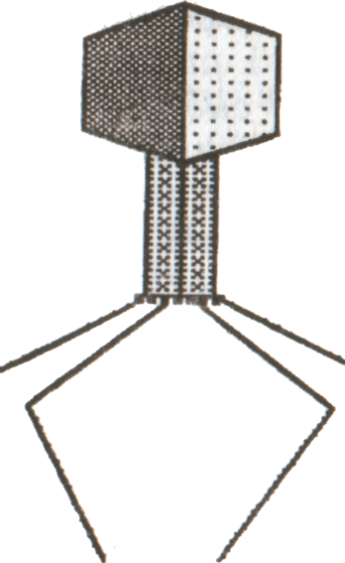
Віруси відіграють важливу роль в житті людини, оскільки можуть викликати захворювання різного ступеня тяжкості. За епідеміологічними характеристиками, вірусні захворювання ділять на антропонозні, тобто ті, на які хворіє тільки людина (наприклад поліомієліт) і зооантропонозні, - які передаються від тварин людині (наприклад сказ).

Slide 7
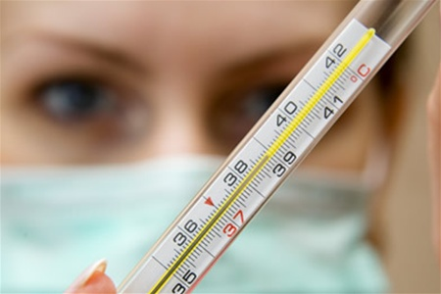
Основні шляхи передачі вірусної інфекції:
Харчовий шлях, при якому вірус потрапляє в організм людини із забрудненими продуктами харчування і водою (вірусний гепатит А, Е та ін.)
Парентеральний (чи через кров), при якому вірус потрапляє безпосередньо в кров або внутрішнє середовище людини. Головним чином трансплацентарний від матері до дитини. Таким шляхом передаються крихкі віруси, що швидко руйнуються в довкіллі ( вірус гепатиту В, ВІЛ,вірус сказу та ін.)
Дихальний шлях, для якого властивий повітряно-крапельний механізм передачі, при якому вірус потрапляє в організм людини разом з вдихуваним повітрям, яке містить частки мокроти і слизу викинутих хворою людиною або твариною.

Slide 8
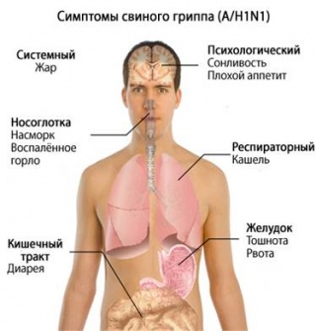
Це найбільш небезпечний шлях передачі, оскільки з повітрям вірус може переноситися на значні відстані і викликати цілі епідемії. Так передаються віруси грипу, парагрипу, свинки, вітряної віспи та ін. Передача вірусу від тварини людині приводить до виникнення важких захворювань, наприклад таких, як свиний грип.

Slide 9
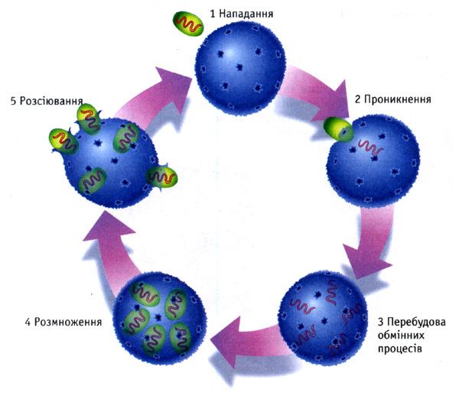
Більшість вірусів мають певну спорідненість до того або іншого органу. Наприклад, віруси гепатиту розмножуються переважно в клітинах печінки. За типом органів-мішеней які вражаються в ході тієї або іншої хвороби розрізняємо наступні види вірусних захворювань : кишкові, респіраторні (дихальні), вражаючі центральну і периферичну нервову систему, внутрішні органи, шкіру і слизові оболонки, посудини, імунну систему і ін.

Slide 10

Противірусний імунітет
Проникнення і розмноження в організмі людини вірусів викликає відповідь з боку імунної системи. Противірусна імунна відповідь складається з двох складових: гуморальної і клітинної.
Противірусний імунітет людини

Slide 11
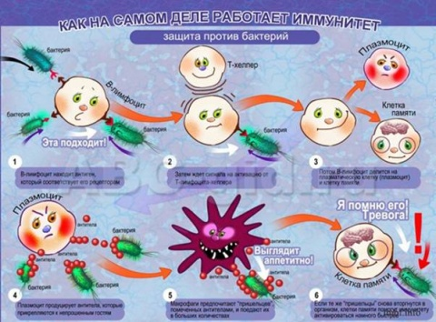
Клітинний імунітет здійснюється Т-лімфоцитами і макрофагами, які регулюють виділення антитіл і руйнують клітини заражені вірусом, тим самим перешкоджаючи його розмноженню. Після перенесеної вірусної інфекції, в крові людини залишаються клітини імунної системи, що "пам'ятають" вірус. При повторному проникненні в організм того ж вірусу ці клітини швидко розпізнають його і запускають потужну імунну відповідь - в цьому і полягає суть тривалого постінфекційного імунітету.

Slide 12
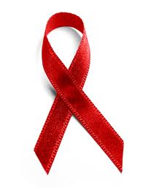
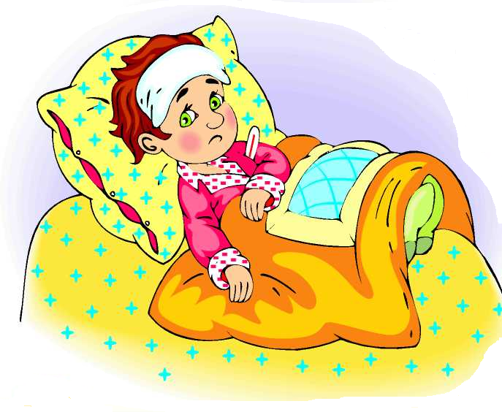
Проте далеко не завжди імунна відповідь організму приносить тільки позитивний ефект. Так, при вірусному гепатиті В, надмірне руйнування клітин печінки відбувається якраз під впливом активованих Т-лімфоцитів, тоді як розмноження самого вірусу не руйнує клітин печінки.
Для ВІЛ інфекції властиве глибоке пригнічення імунної системи організму. Це відбувається тому, що одній з метою вірусу є лімфоцити Т-помічники, руйнування яких призводить до повного пригнічення опірності організму.

Slide 13

Виконала:
учениця 10 класу
сзш №78
м. Львів
Хомишин Оля

